Slide 1
Bootstrap

Slide 2
Bootstrap là 1 framework HTML, CSS, và JavaScript cho phép người dùng dễ dàng thiết kế website theo 1 chuẩn nhất định, tạo các website thân thiện với các thiết bị cầm tay như mobile, ipad, tablet,…
Bootstrap bao gồm những cái cơ bản có sẵn như: typography, forms, buttons, tables, navigation, modals, image carousels và nhiều thứ khác. Trong bootstrap có thêm nhiều Component, Javascript hỗ trợ cho việc thiết kế reponsive của bạn dễ dàng, thuận tiện và nhanh chóng hơn.

Slide 3
Bootstrap là một trong những framework được sử dụng nhiều nhất trên thế giới để xây dựng nên một website.
Bootstrap đã xây dựng nên 1 chuẩn riêng và rất được người dùng ưa chuộng.
Chính vì thế, chúng ta hay nghe tới một cụm từ rất thông dụng "Thiết kế theo chuẩn Bootstrap".

Slide 4
Lợi ích
Rất dễ để sử dụng: Nó đơn giản vì nó được base trên HTML, CSS và Javascript chỉ cẩn có kiến thức cơ bản về 3 cái đó là có thể sử dụng bootstrap tốt.
Responsive: Bootstrap xây dựng sẵn reponsive css trên các thiết bị Iphones, tablets, và desktops. Tính năng này khiến cho người dùng tiết kiệm được rất nhiều thời gian trong việc tạo ra một website thân thiện với các thiết bị điện tử, thiết bị cầm tay.
Tương thích với trình duyệt: Nó tương thích với tất cả các trình duyệt (Chrome, Firefox, Internet Explorer, Safari, and Opera). Tuy nhiên, với IE browser, Bootstrap chỉ hỗ trợ từ IE9 trở lên. Điều này vô cùng dễ hiểu vì IE8 không support HTML5 và CSS3.

Slide 5
Grid System
Grid System là một hệ thống lưới và bao gồm nhiều dòng và nhiều cột.
Số lượng dòng bao nhiêu tùy thuộc vào thiết kế của bạn nhưng số lượng cột trên mỗi dòng luôn luôn là 12.
Kích thước trong Grid System tính bằng cột, mỗi cột này sẽ chiếm một % nhất định kích thước của layout

Slide 6
Cột (Column) và Dòng (Row)
Dòng (row): là khối lớn nhất. Khi chúng ta tạo một hàng, nó chiếm toàn bộ chiều rộng của thành phần chứa nó.
Cột (Column): Vị trí các thành phần theo chiều dọc được thể hiện dựa trên các cột. Duy nhất các cột được đặt trong hàng, đặt nội dung trực tiếp trong hàng sẽ làm vỡ bố cục.

Slide 7
Mỗi một hàng, phải được bao bọc bởi class .container hoặc .container-fluid để canh giữa và cách khoảng cách lề.
Mỗi một hàng gồm các nhóm cột.
Nội dung nằm trong cột, mỗi cột có thể chứa 12 cột con khác.
Giữa các cột sẽ có khoảng padding. Khoảng padding của cột đầu và cuối sẽ được quy định bởi .rows.

Slide 8
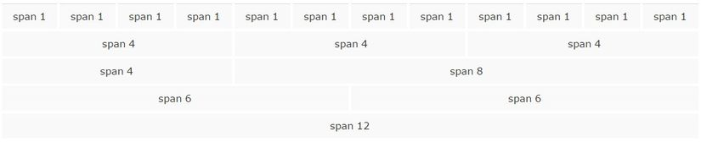
Nếu có nhiều hơn 12 cột trên một hàng thì mỗi nhóm 12 cột sẽ cố định và phần dư sẽ được chuyển sang hàng mới.
Grid system được đinh nghĩa với các kích thước màn hình khác nhau mà hiển thi khác nhau. Ví dụ ta có lớp .col-md- sẽ không hiển thị đúng cột nếu màn hình cỡ lớn và .col-lg- sẽ không áp dụng nếu bạn đang xem bằng màn hình cỡ vừa.

Slide 9
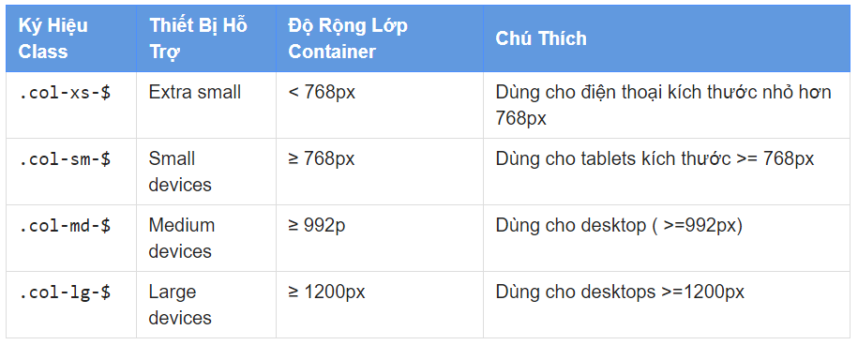

Slide 10
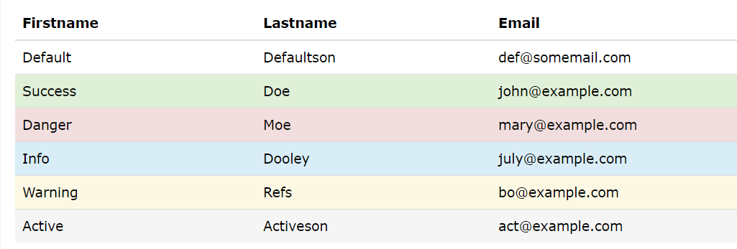
Table Bootstrap
Thêm các class : “table”, “table-bordered”, “table-hover”…..

Slide 11
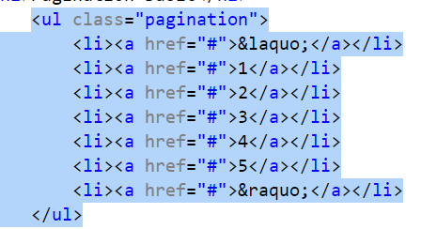

Pagination
Sử dụng class “pagination” cho thẻ ul trong bộ 3 thẻ thần thánh : ul> li > a

Slide 12
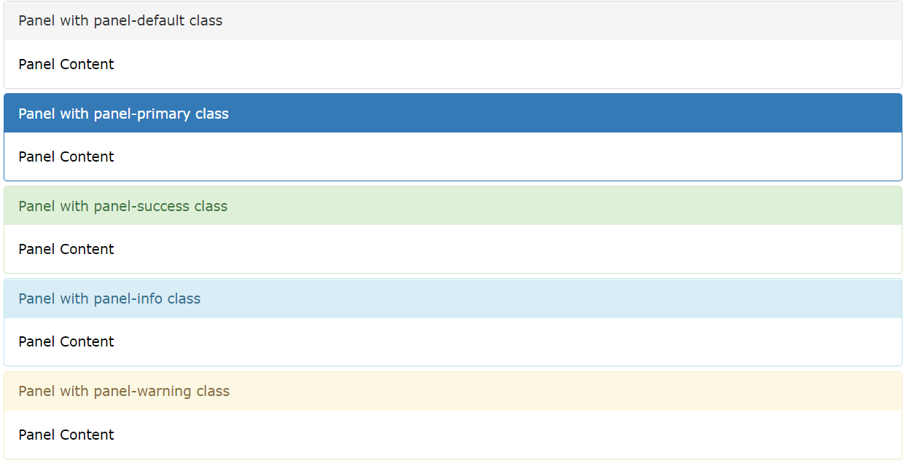
Panel

Slide 13
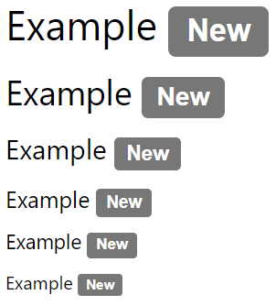
Label
được sử dụng để cung cấp thông tin bổ sung về một cái gì đó:

Slide 14

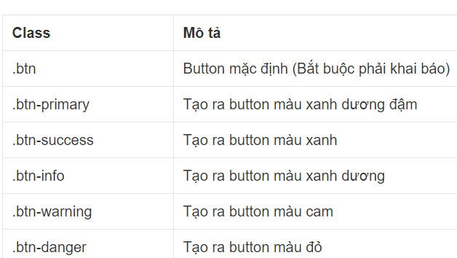
Badge
Là chỉ số cho thể hiện có bao nhiêu phần tử đó.
Button

Slide 15
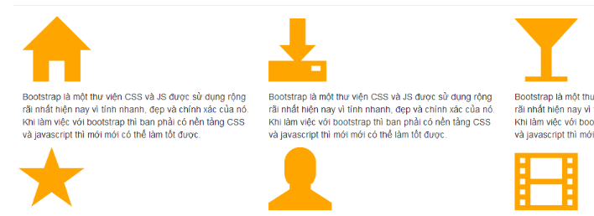
Glyphicons
Glyphicons là những biểu tượng mà các bạn có thể áp dụng nó vào website của các bạn. và nó thuộc về dạng font-icons nên chúng ta hoàn toàn có thể thay đổi màu sắc và kích thước của nó dễ dàng

